Slide 1


如何营造雅致环境？从窗帘清洁开始

Slide 2
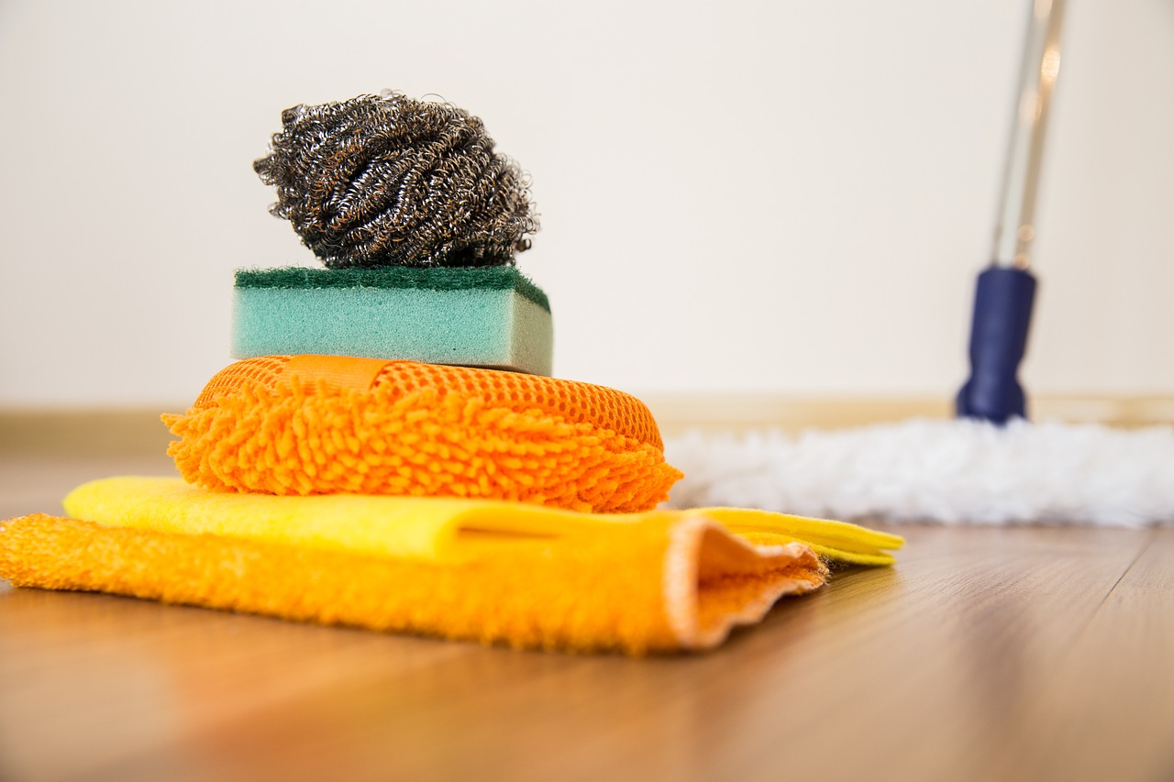

扫除清单 | 窗帘清洁 | 全屋清洁
步骤1
拆卸
窗帘清洁
全屋清洁

Slide 3
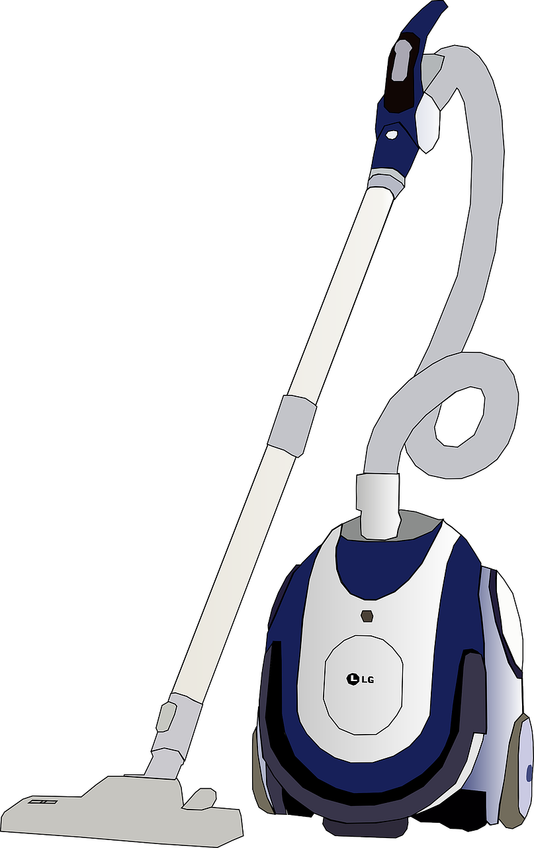
扫除清单 | 窗帘清洁 | 全屋清洁
步骤2
清洗
窗帘清洁
取下窗帘

Slide 4
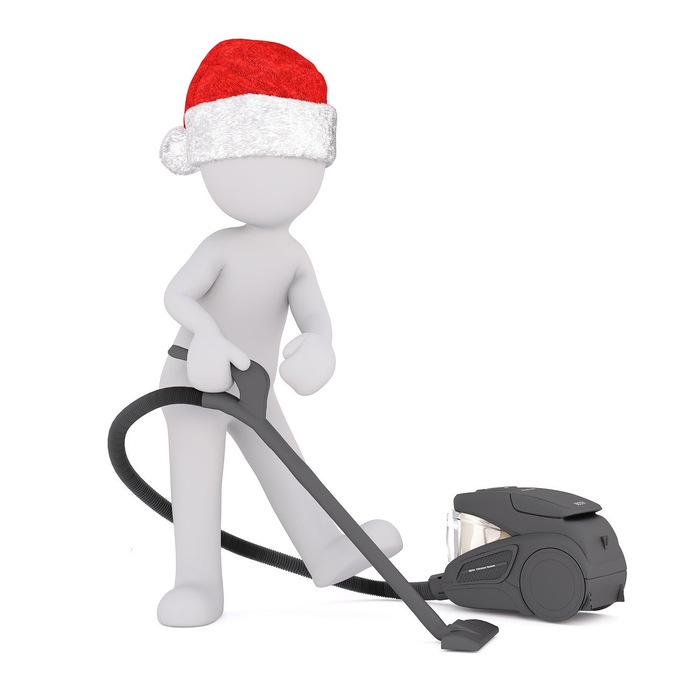
扫除清单 | 窗帘清洁 | 全屋清洁
步骤3
晾干
窗帘清洁
根据材质选择适当的清洗方法

Slide 5
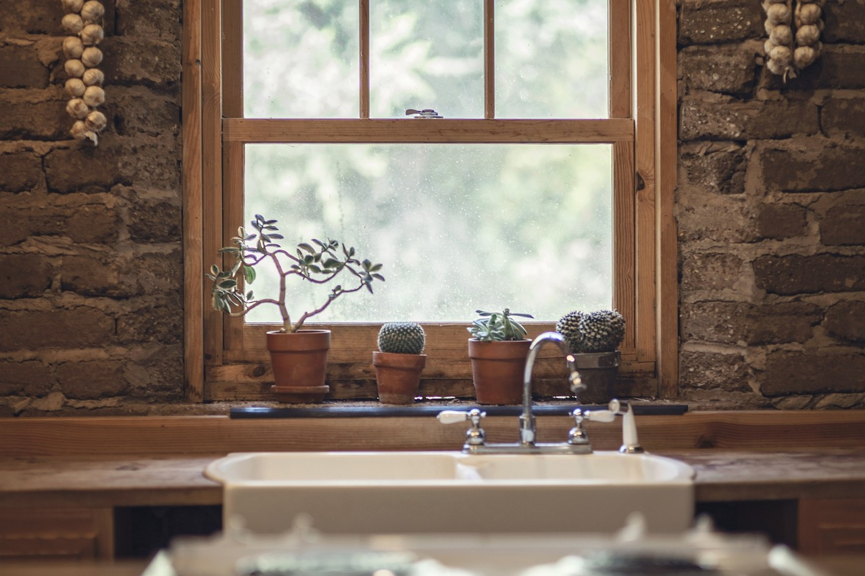
扫除清单 | 窗帘清洁 | 全屋清洁
步骤4
熨烫
窗帘清洁
将窗帘挂起晾干

Slide 6

扫除清单 | 窗帘清洁 | 全屋清洁
步骤5
重新安装
窗帘清洁
使用熨斗熨平窗帘

